Slide 1
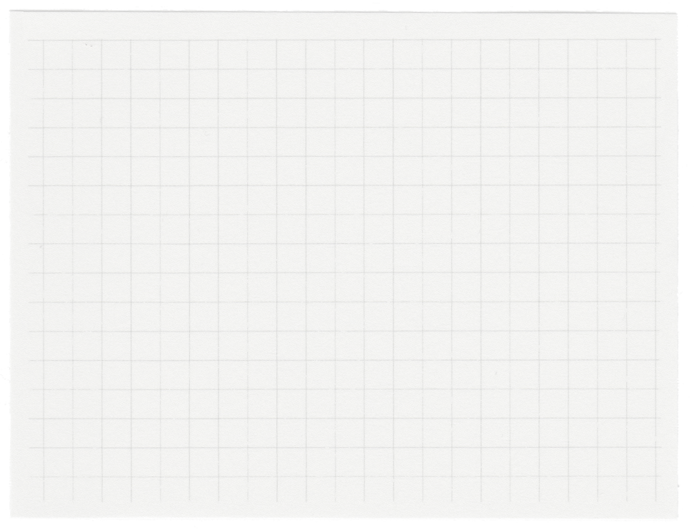














FreshScan
바코드를 통한 상품 인식 및 유통기한 관리
20193124,
고경빈 이의현 한창호

Slide 2
목차
1
2
3
문제 인식
시장 조사
독창성
3
4
5
프로세스 및 UI
개발 환경
추진 일정
1

Slide 3

문제 인식
식품의 종류마다 유통기한이 상이하고, 유통기한 내 소비하지 못해 버리게 되는 식품의 양이 많다.
식품 뿐 아니라 상품에도 유통기한이 존재한다. 상품의 유통기한이 지났음에도 모르고 사용하는 경우가 빈번하다.
2

Slide 4
Why & What
자신이 구매한 상품의 정보를 제대로 기억하기 쉽지 않으며, 상품마다 유통기한이 상이하기 때문에 유통기한 만기로 인해 버리는 상품의 수가 많다. 또한 유통기한의 유무를 제대로 몰라 유통기한이 지나고도 계속해서 사용하는 경우가 있다.
상품의 정보를 저장해 쉽게 보여주는 서비스를 제공하고 유통기한이 지나면 알려주는 애플리케이션
3

Slide 5
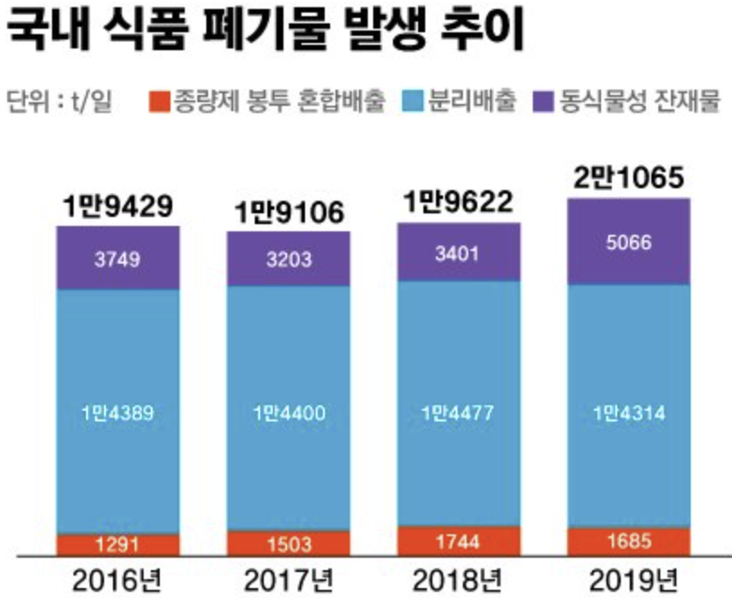
Market
Research1
01.
연간 식품 폐기물 발생량이 증가하고 있다.
출처: https://www.nars.go.kr/index.do
4

Slide 6
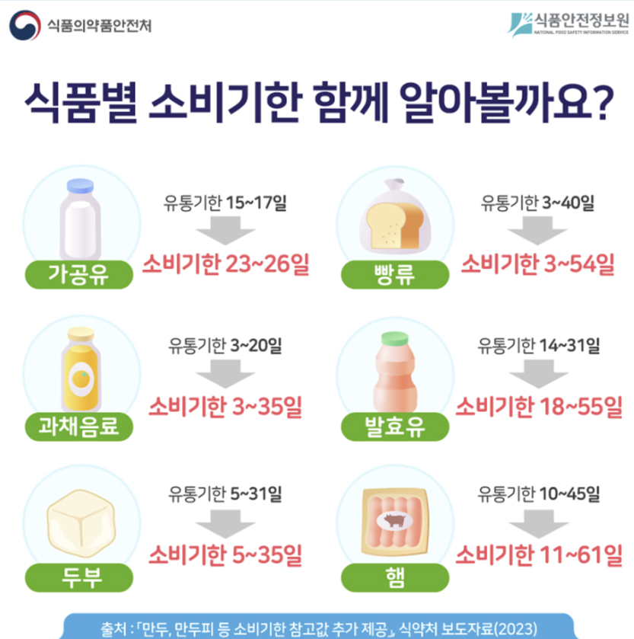
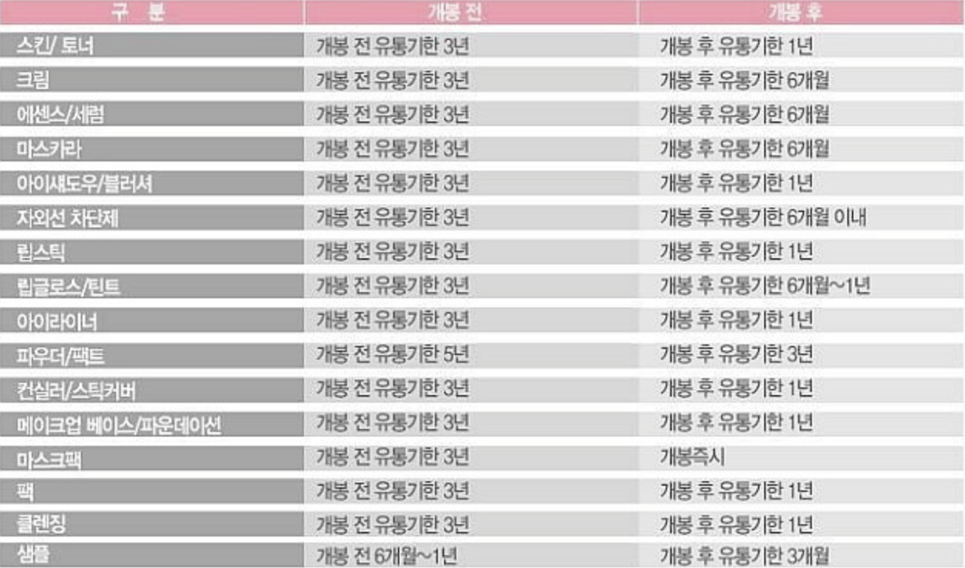
Market
Research2
02.
식품 뿐 아니라 일반 상품에도 유통기한이 존재한다.
03.
상품마다 유통기한이 다르다.
출처: https://blog.naver.com/u_purekiss/220566954045
출처: https://www.foodinfo.or.kr/main.do
5

Slide 7
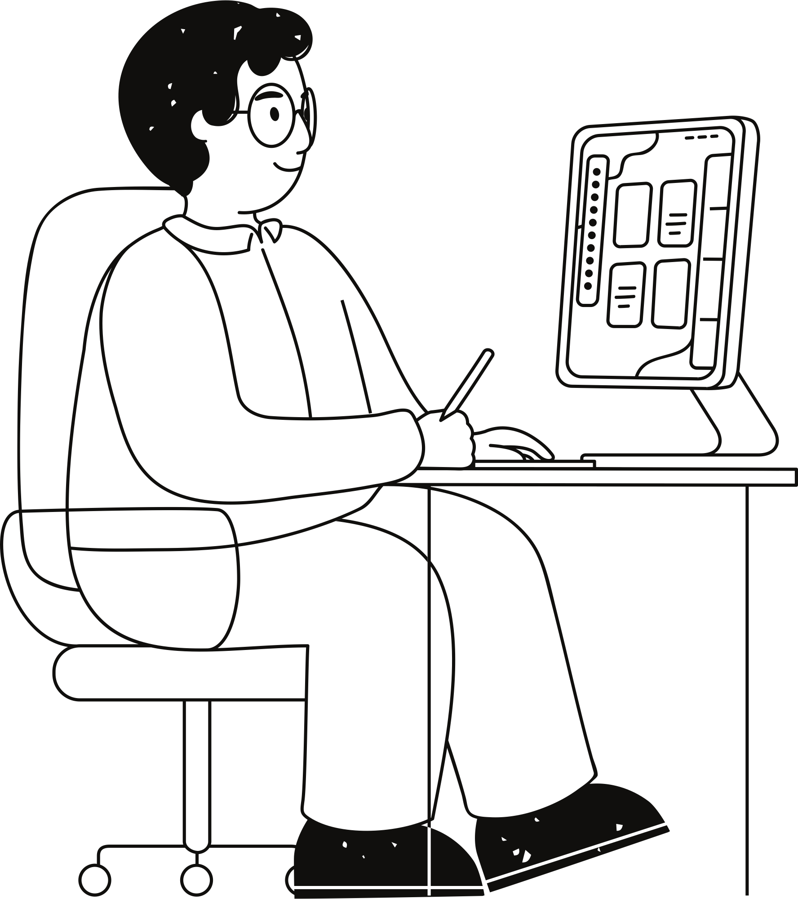
Creativity
1. 구매한 상품의 재고를 쉽게 확인하고 관리할 수 있다.
2. 간편한 유통기한 알람으로 상품의 낭비를 줄일 수 있다.
6

Slide 8


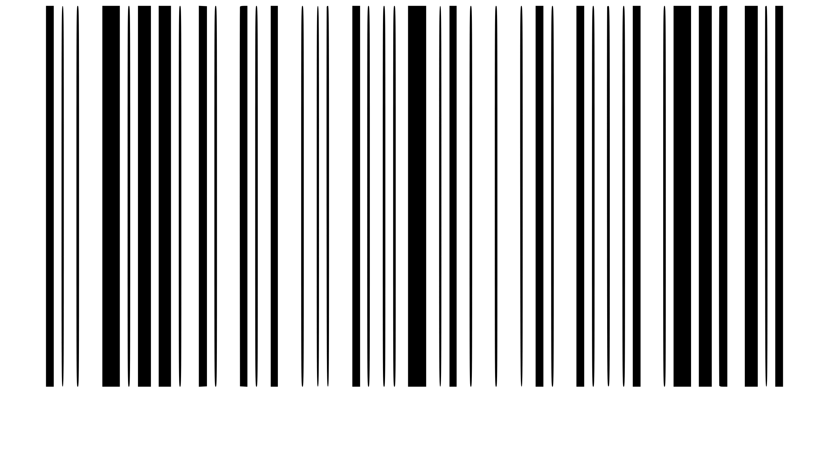


Process
메인 서버
A
C
DB
7

Slide 9
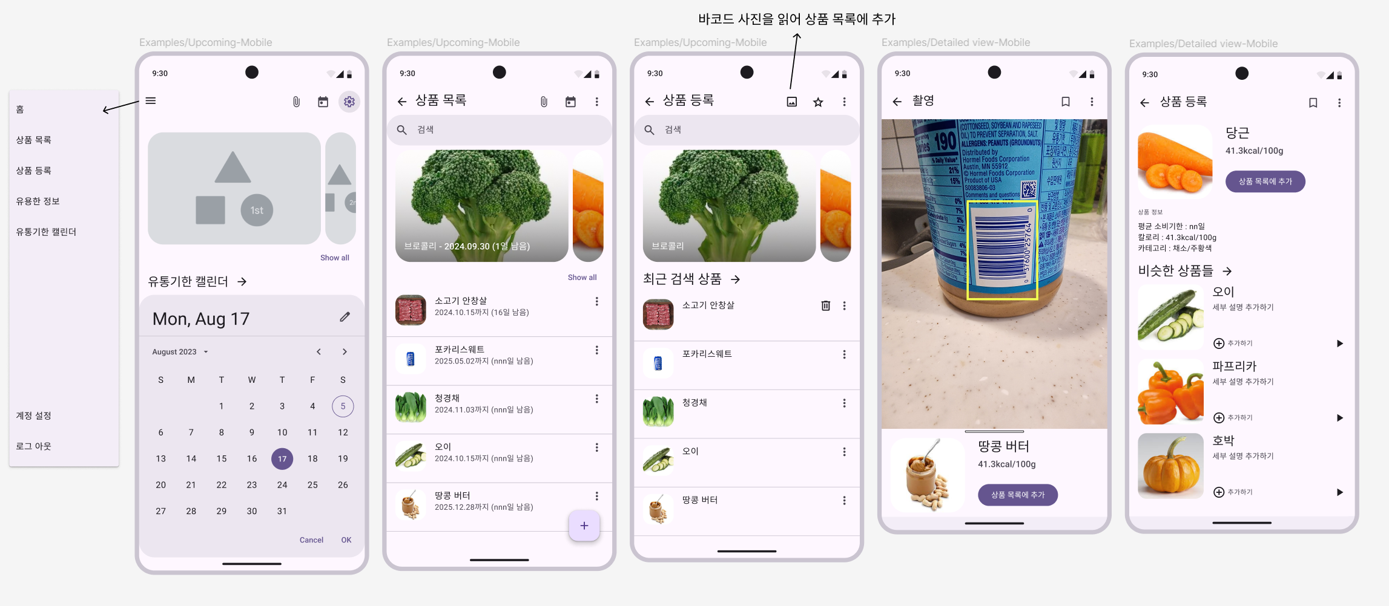
User Interface
8

Slide 10











개발 환경
Language
IDE
Version Control
Util
Build
Database
9

Slide 11
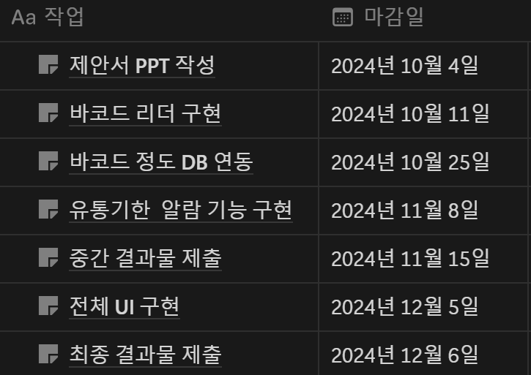

MileStone
10

Slide 12
Thank you!

